Slide 1
En Frisk Skolstart –
familjestöd för hälsosamma levnadsvanor
och forskningsstudien IMPROVE
Notes:
En Frisk Skolstart är ett familjestödsprogram för hälsosamma matvanor och vi i vår skola deltar också i forskningsstudien IMPROVE som utförs vid Karolinska Institutet.

Slide 2
En Frisk Skolstart
Ett evidensbaserat hälsofrämjande familjestödsprogram för barn som börjar skolan och deras föräldrar
www.ki.se/gph/enfriskskolstart
Notes:
En Frisk Skolstart är ett evidensbaserat program för barn som börjar skolan och deras föräldrar. Det betyder att programmet har testats i tidigare forskningsstudier och visat sig ha positiv effekt på barns matvanor och deras fysiska aktivitet.

Slide 3
En Frisk Skolstart
Ett nytt arbetssätt för skolsköterska och lärare i förskoleklass eller åk1 att:
Främja hälsa för hela familjen med fokus på:
Matvanor
Rörelsevanor
Skärmtid
Viktutveckling
Sömn
Centralt budskap: Bra hälsa är viktigt för att orka leka, lära sig och växa bra
Notes:
Vad innebär då En Frisk Skolstart? Det kan beskrivas som ett strukturerat arbetssätt för oss på skolan som riktar sig till både barn och föräldrar. Fokus är att stödja föräldrar till en bra hälsa för hela familjen med fokus på:
Matvanor
Rörelsevanor
Skärmtid
Viktutveckling
Sömn
Det viktigt att poängtera att det centrala budskapet är: En bra hälsa är viktigt för att orka leka, lära sig och växa bra

Slide 4
En Frisk Skolstart består av fyra delar
Pågår under hela skolåret
Riktar sig till hela familjen
Notes:
En Frisk Skolstart pågår under hela läsåret och innehåller 4 olika delar som på olika sätt riktar sig till HELA familjen. Det är ni som föräldrar som har den största betydelsen för erat barns levnadsvanor och hälsa. I det här programmet får ni information om hur ni som förälder kan stötta ert barn på bästa sätt. Alla råd är baserade på forskning.

Slide 5
Del 1 – Hälsoinformation till föräldrar
Broschyr
Notes:
Så vilka är då de fyra delarna. Del 1 är en broschyr med hälsoinformation med fokus på din roll som förälder och med råd anpassade för en 6-årings behov.

Slide 6
Del 2 – Motiverande samtal med föräldrar
Samtal med skolsköterskan utifrån familjens behov och önskan
Notes:
Del 2 är ett samtal mellan förälder och skolsköterska där barnet ej deltar.
Syftet med detta samtal är att du som förälder får stöd kring att skapa, förändra eller bibehålla barnets mat- och rörelsevanor. Du som förälder bestämmer själv vad samtalet ska handla om utifrån just din familj och ditt barns behov.
Samtalet utförs i samband med hälsoundersökningen med skolsköterskan.

Slide 7
Del 3 - Klassrumsaktiviteter med hemuppgifter
Notes:
I del 3 i klassrummet kommer vi arbeta med hälsa i form av 9 lektioner med olika teman, som är samma teman som i hälsobroschyren ni får. Barnen får också en (enkel) hemuppgift till varje lektion som ni gör TILLSAMMANS hemma.

Slide 8
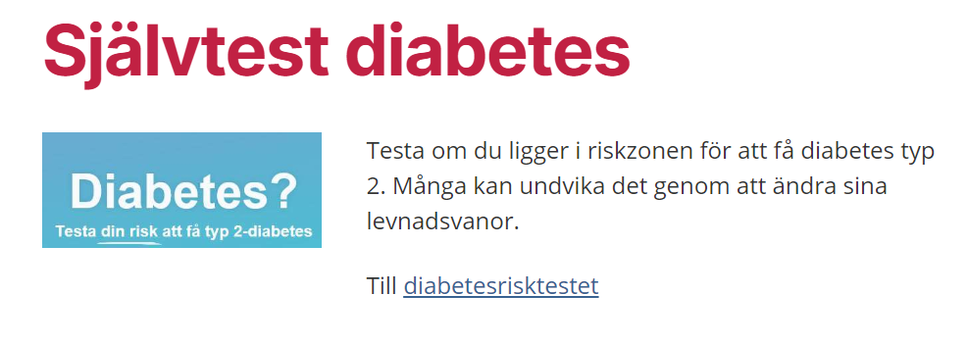
Del 4 – Självtest för diabetes typ-2 för föräldrar
Består av 8 korta frågor online
Notes:
Sista delen är ett test för att undersöka din risk att utveckla typ 2-diabetes som alla vuxna kan göra. Testet finns i broschyren eller görs på Vårdguidens hemsida.
Syftet är att du ska få koll på din egen hälsa och livsstil. Om du skulle ha förhöjd risk så rekommenderas du att besöka vårdcentralen för rådgivning.

Slide 9
Forskningsstudien IMPROVE 2021-2024
Syfte?
Att identifiera de bästa strategierna för att genomföra En Frisk Skolstart i en hel kommun – alla skolor tar del av programmet
För vem?
Förskoleklasselever som börjar skolan 2021 och 2022 och deras föräldrar samt involverad skolpersonal
Varför?
För att förbättra hälsan hos hela familjen och förebygga sjukdomar senare i livet
Notes:
Vi i XXXX-skolan är i samband med att vi startar med arbetssättet En Frisk Skolstart med i en forskningsstudie under 3 år. Studien heter IMPROVE och handlar om att ta reda på det bästa sättet att införa En Frisk Skolstart i en hel kommun.
Det är barnen som börjar förskoleklass tillsammans med er föräldrar och vi i personalen, som kommer vara med i studien. Ta chansen att bidra till denna viktiga forskning!

Slide 10
IMPROVE studien
Informationsbrev till föräldrar och barn, samtycke till föräldrar. Deltagandet i studien är frivilligt – men viktigt!
Deltagande innebär:
Svara på enkäter vid 3 tillfällen – online eller på papper
Hälsosamtalet spelas in för att bedöma skolsköterskans samtalsteknik
Forskarna får ta del av barnens längd- & viktdata från hälsoundersökningen
All data anonymiseras och redovisas på gruppnivå
Oavsett om ni deltar i IMPROVE studien eller inte, kommer vi arbeta med En Frisk Skolstart i skolan.
Notes:
Ni får ett informationsbrev från forskarna och vill ni vara med i studien skriver ni under samtyckesblanketten. Det är viktigt att veta att deltagandet i studien är helt frivilligt.
Att delta innebär att :
-Ni svarar på några korta enkäter. -Att det samtal ni har med skolsköterska om era barns hälsovanor spelas in. Det görs för att utvärdera skolsköterskans samtalsteknik och inget ni säger kommer att användas. Det är enbart skolsköterskan som är i fokus.
-Att forskarna får ta del av erat barns längd och vikt från hälsoundersökningen. Barnen kommer inte att svara på frågor.
Oavsett om ni är med i studien eller inte, kommer vi på skolan att starta med arbetssättet En Frisk Skolstart för alla barn. Att delta i stuiden betyder att ni föräldrar godkänner att forskarna tar del av era data.

